Slide 1

Název školy: Střední průmyslová škola, Ostrava - Vítkovice, příspěvková organizace
Autor: Mgr. Vanda Malurová
Datum: 26. srpna 2012
Název: VY_32_INOVACE_6.2.18
Číslo projektu: CZ.1.07/1.5.00/34.0125
Téma: Vznik Československa a jeho charakter
Anotace: Prezentace byla vytvořena pro vyučujícího jako vizualizace výkladu o vzniku ČSR. Obsahuje text i obrázky, její části mohou sloužit jako zápis do sešitu.

Slide 2
Vznik Československa a jeho charakter

Slide 3
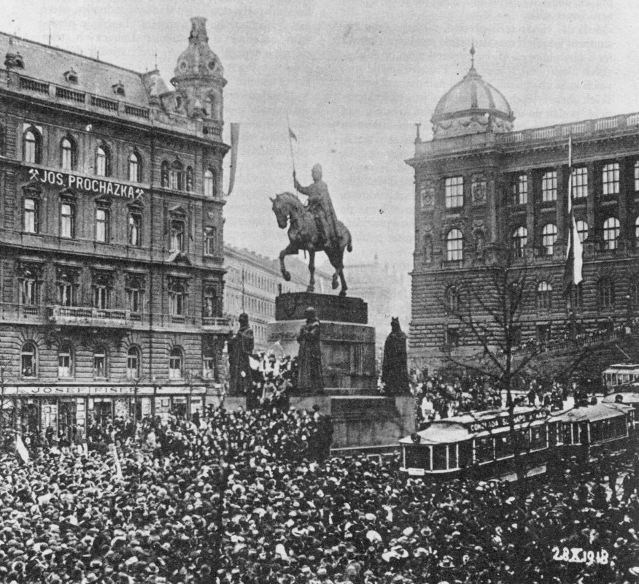
Manifestace Pražanů na Václavském náměstí 28. října 1918
Notes:
http://upload.wikimedia.org/wikipedia/commons/b/bb/28._%C5%99%C3%ADjen_1918.jpg

Slide 4
Vznik Československa
28. října 1918
Rakousko-Uhersko přijalo mírové podmínky prezidenta Wilsona
spontánní demonstrace Pražanů
do čela členové Národního výboru, který převzal moc a vyhlásil zřízení samostatného československého státu
Rašín, Soukup, Stříbrný, Švehla, Šrobár

Slide 5
Československá republika
30. října 1918 Martinská deklarace
Slováci se připojili ke společnému státu Čechů a Slováků
14. listopadu 1918 sesazeni Habsburkové, vyhlášena republika
poslanci parlamentu zvolili prezidentem Tomáše Garrigua Masaryka

Slide 6
První vláda
Předseda vlády Karel Kramář
Ministr financí Alois Rašín
Ministr zahraničí Edvard Beneš
Ministr vnitra Antonín Švehla
Ministr obrany Václav Klofáč
Ústava přijata 1920

Slide 7
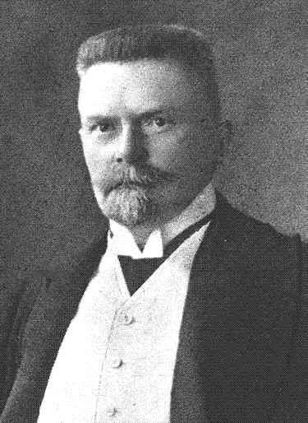
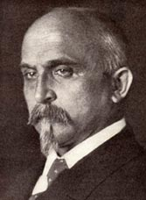
Karel Kramář
Alois Rašín
Notes:
http://commons.wikimedia.org/wiki/File:Karel_Kram%C3%A1%C5%99.jpg; http://commons.wikimedia.org/wiki/File:Alois_Ra%C5%A1%C3%ADn.jpg

Slide 8
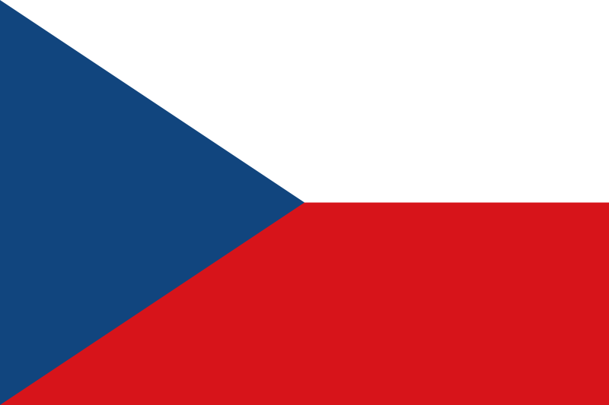
Státní symboly
Státní hymna 1918: spojení Škroupovy písně, kde domov můj z Tylovy hry Fidlovačka a slovenské lidové Nad Tatrou sa blýská s textem Jána Matušky
Vlajka 1920 schválena ústavou
Státní znak: malý, střední, velký
Státní pečeť

Slide 9
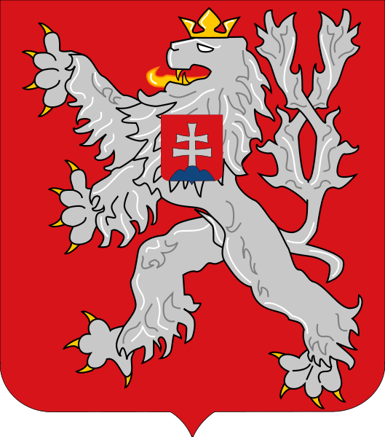
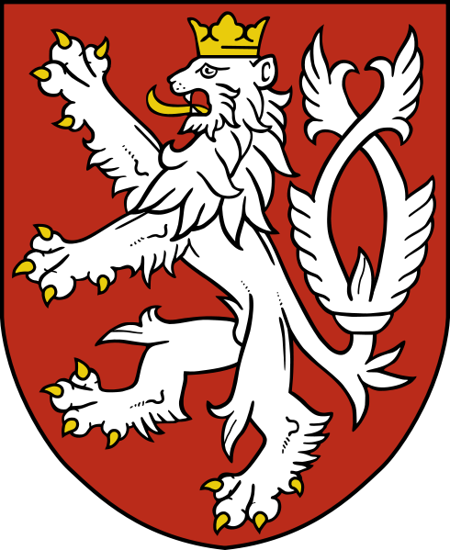
Malý státní znak
Český lev se slovenským štítem
A dnes:
Notes:
http://cs.wikipedia.org/wiki/Soubor:Czechoslovakia_COA_small_2.svg

Slide 10
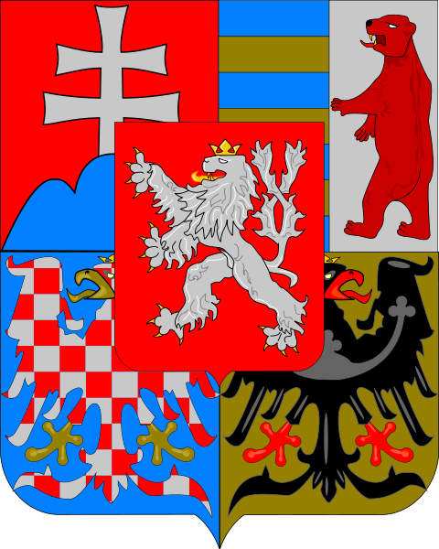
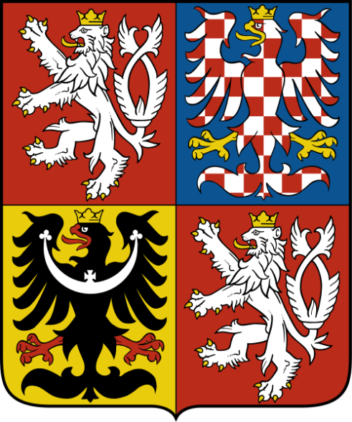
Střední státní znak
Český lev sjednocuje Slovensko, Podkarpatskou Rus, Moravu (šachovnicová orlice) a Slezsko (černá orlice)
A dnes:
Notes:
http://cs.wikipedia.org/wiki/Soubor:Czechoslovakia_COA_medium.svg

Slide 11
Hranice
Jednalo se o nich na pařížské mírové konferenci
Čechy, Morava, Slezsko, Slovensko, Podkarpatská Rus
Spor o Těšínsko – rozděleno
Připojeno Hlučínsko na úkor Německa a Valticko a Vitorazsko na úkor Rakouska
Problémy s Němci i Maďary

Slide 12
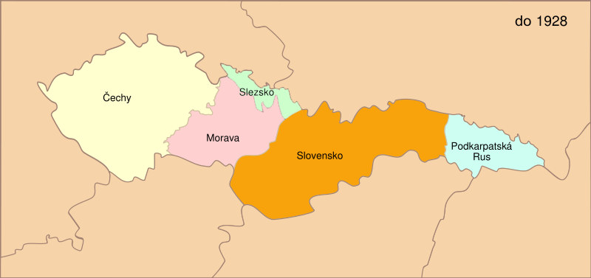
Notes:
https://upload.wikimedia.org/wikipedia/commons/9/9c/Prvn%C3%AD_%C4%8Ceskoslovensk%C3%A1_republika_do_1928.jpg

Slide 13
Národnostní složení
13 mil. obyvatel
Češi 51%, Slováci 14%, Němci 23%
Čechoslovakismus = Češi a Slováci tvoří jeden národ
Maďaři 5,6%, Rusíni 3,4%, Poláci 0,6%, Židé 1,3% a další…
Všechny menšiny měly veškerá demokratická práva, vlastní školství i kulturu.

Slide 14
Úkoly prvních vlád
Odstranění následků války
Celní odluka od Rakouska
Měnová reforma 1919
Pozemková reforma
Sociální opatření:
uzákoněna 8hodinová pracovní doba, podpora v nezaměstnanosti

Slide 15
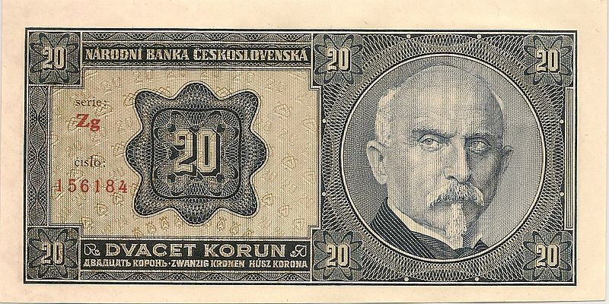
Československé koruny
Notes:
http://commons.wikimedia.org/wiki/File:20_Korun_1926_Reverse.jpg

Slide 16
Zahraniční politika
Edvard Beneš – ministr zahraničí
Spojenectví s Francií
Členství ve Společnosti národů
1921 Malá dohoda: Československo, Rumunsko, Jugoslávie – obranný pakt proti maďarským nárokům na revizi hranic

Slide 17
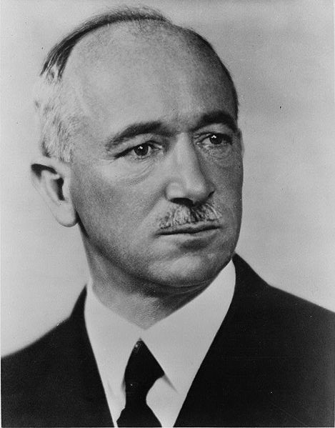
Edvard Beneš
1884 – 1948
do 1935 ministr zahraničí
2. československý prezident
Notes:
http://commons.wikimedia.org/wiki/File:Edvard_Bene%C5%A1.jpg

Slide 18
Politický systém ČSR
Hrad – skupina politiků kolem prezidenta Masaryka
Pětka – mimoparlamentní výbor předsedů 5 nejvýznamnějších politických stran
Bankovně-ekonomické centrály
Politické strany

Slide 19
Děkuji za pozornost ☺
Vytvořila Mgr. Vanda Malurová
26. srpna 2012
Zdroje:
ČORNEJ P. a kol: Dějepis pro střední odborné školy. SPN, 2002. ISBN 80-7235164.
AUGUSTA, P., HONZÁK, F.: Československo 1918 – 1938. Albatros, 1992. ISBN 80-00-00311-2.
http://commons.wikimedia.org [cit 2012-08-26]

Slide 20
Zdroje obrázků
http://upload.wikimedia.org/wikipedia/commons/b/bb/28._%C5%99%C3%ADjen_1918.jpg [cit 2012-08-26]
http://commons.wikimedia.org/wiki/File:Karel_Kram%C3%A1%C5%99.jpg [cit 2012-08-26]
http://commons.wikimedia.org/wiki/File:Alois_Ra%C5%A1%C3%ADn.jpg [cit 2012-08-26]
http://cs.wikipedia.org/wiki/Soubor:Czechoslovakia_COA_small_2.svg [cit 2012-08-26]
http://cs.wikipedia.org/wiki/Soubor:Czechoslovakia_COA_medium.svg [cit 2012-08-26]
https://upload.wikimedia.org/wikipedia/commons/9/9c/Prvn%C3%AD_%C4%8Ceskoslovensk%C3%A1_republika_do_1928.jpg [cit 2012-08-26]
http://commons.wikimedia.org/wiki/File:20_Korun_1926_Reverse.jpg [cit 2012-08-26]
http://commons.wikimedia.org/wiki/File:Edvard_Bene%C5%A1.jpg [cit 2012-08-26]

